Slide 1
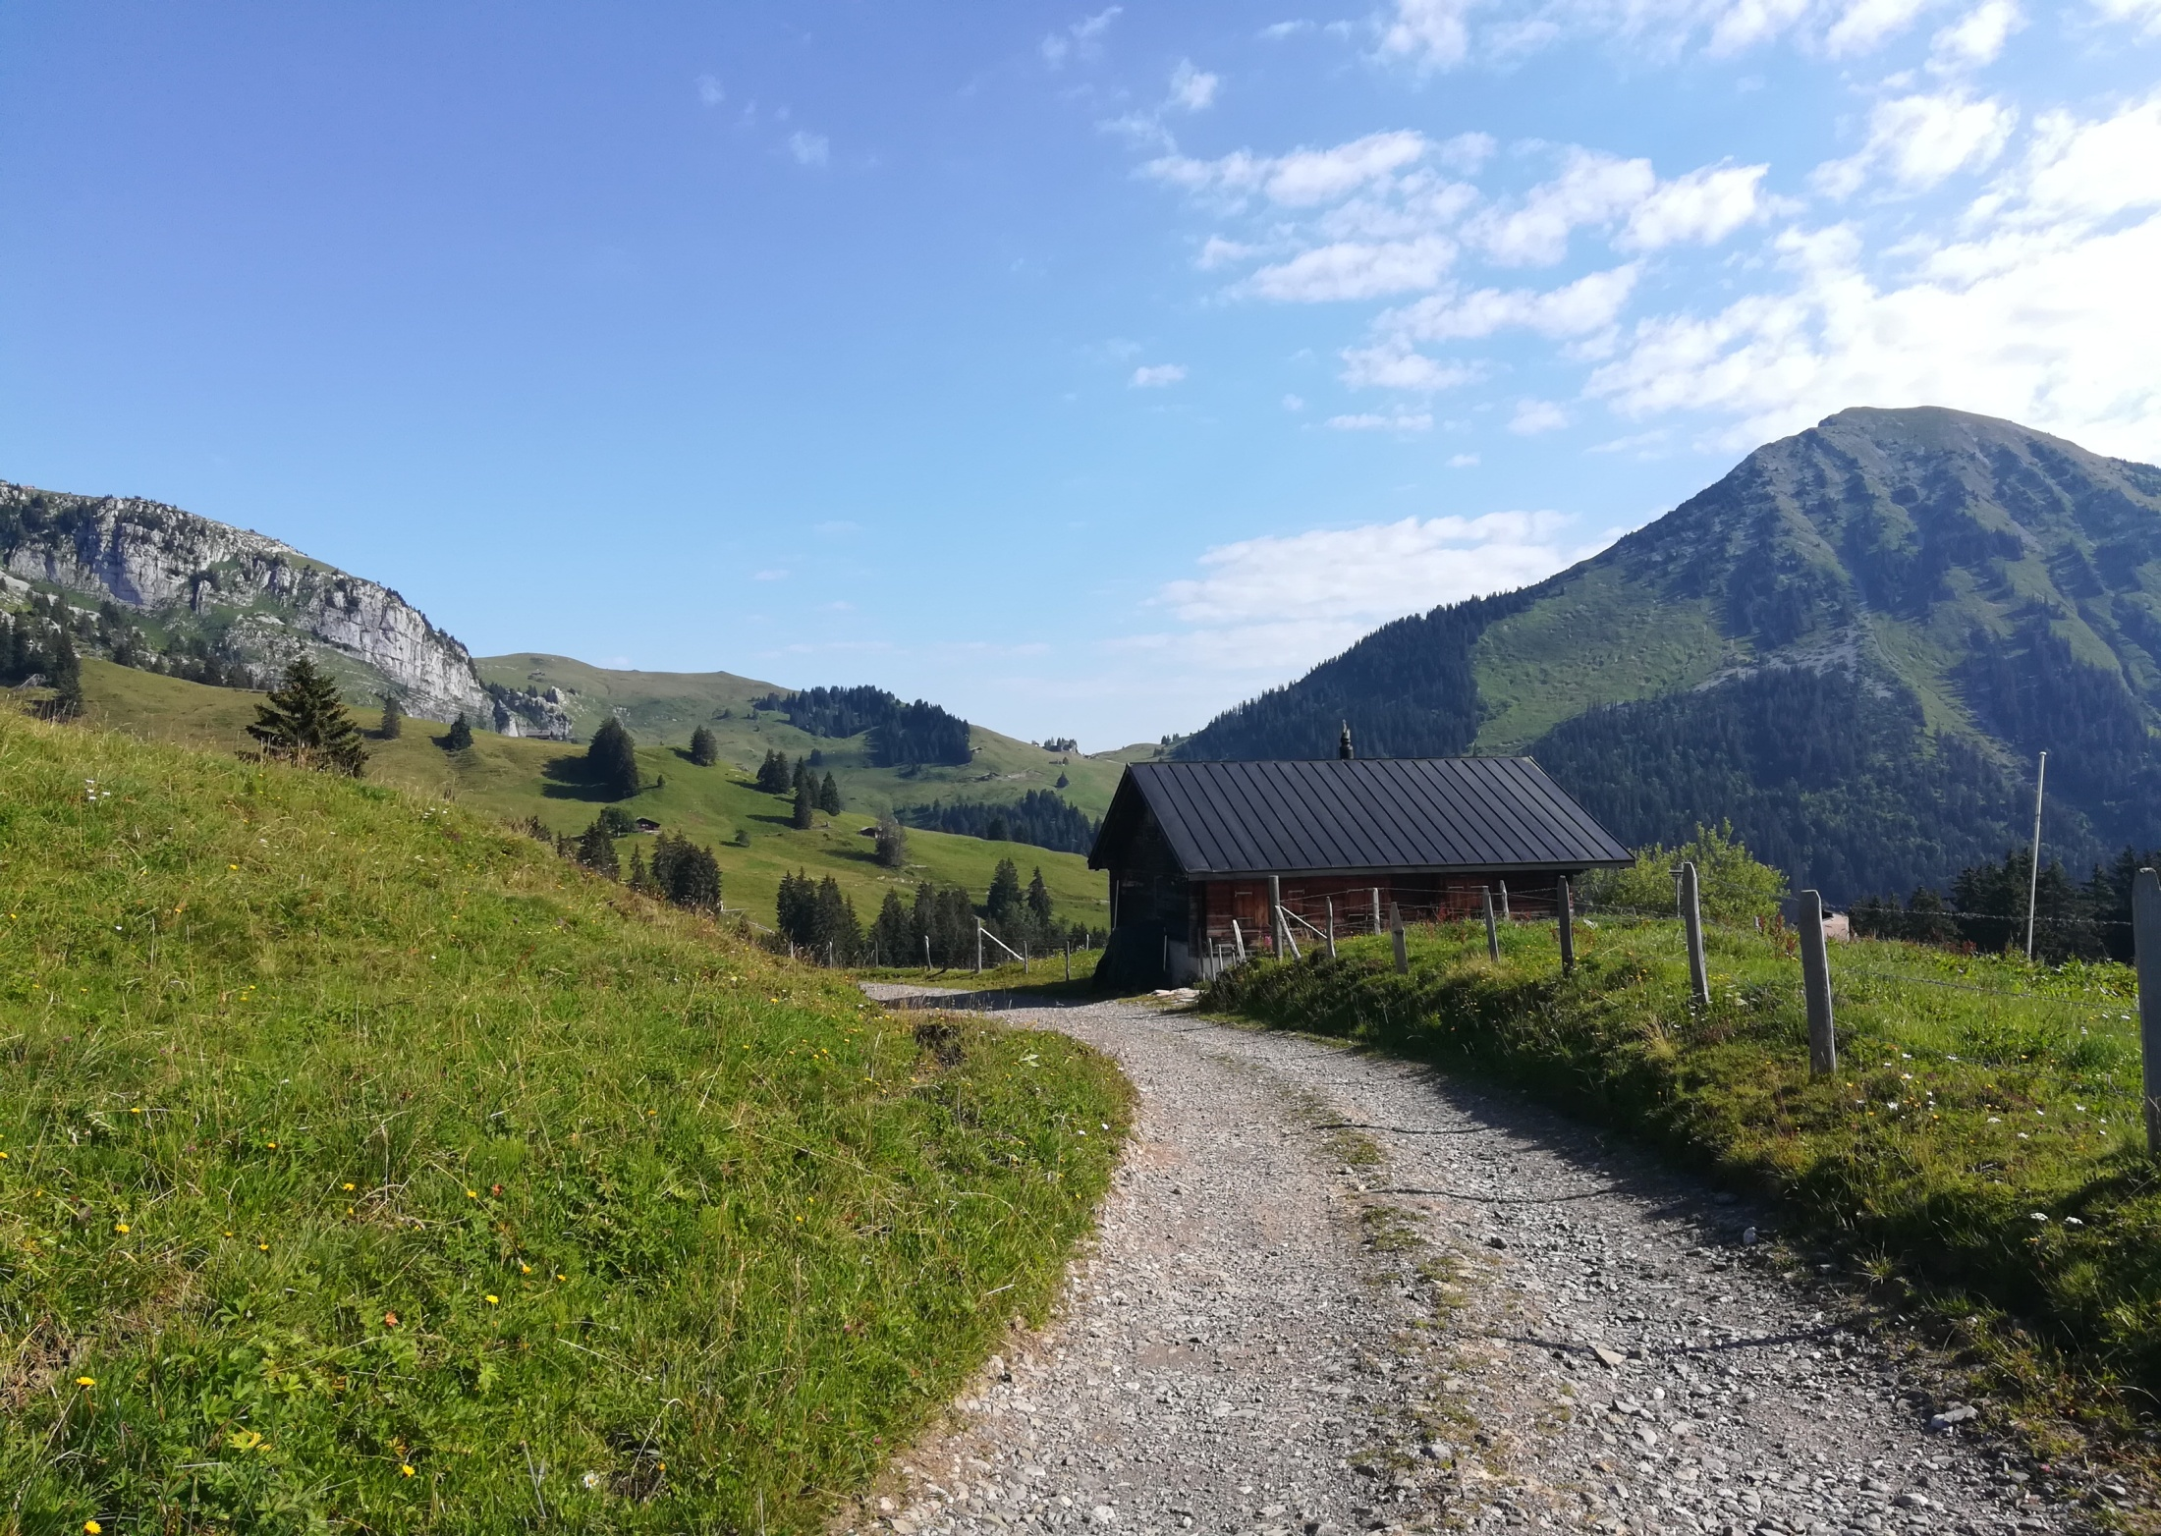
K přibližení páté hory u Leysinu si potřetí pomáháme autem (3,8 km).
Na snímku je první pohled na Mont d'Or.

Slide 3
Pohled zpět na krajinu pod Mayenem.
Tour de Mayen (2326 m)
Berneuse (2048 m)

Slide 4
Pestrá túra spojená s návštěvou vápencové planiny nad sedlem Pierre du Moëllé (pod Famelonem). Délka trasy 14,2 km, převýšení 1160 metrů.

Slide 5
Ještě jeden pohled nazpět. V popředí vidíme celý Leysin, vzadu se vypíná masív Dents du Midi a vlevo jsou bílé hřebeny u Mont Blanku.

Slide 6
Nejnižším místem dne je krásná louka ve výšce 1480 m.
Počasí nám v Leysinu velice přeje, není vedro a slunce máme každý den.

Slide 7
Přicházíme k vysokohorskému průsmyku Pierre du Moëllé (Piér dy Mueli), který spojuje Leysin s jezerem Hongrin.

Slide 8
Zde si můžeme prohlédnout Famelon od východu

Slide 9
Průsmyk je ve výšce 1661 m, na dnešní vrchol to máme půldruhé hodiny.

Slide 10
Pohled zpět k průsmyku, nyní je stoupání nekompromisní až na vrchol.

Slide 11
Famelon

Slide 12
Na severovýchodě se opět prezentuje líbivý hřeben s Vanil Noirem.

Slide 13
Stoupání západním hřebenem hory Mont d'Or.

Slide 14
Co čtyři kroky, to jeden výškový metr.

Slide 15
Konečně je vidět vrchol.

Slide 16
Vrchol tvoří asi 70-metrový hřeben s balvany i příjemnou trávou, na SV padá kolmo dolů.
La Tarent (2548 m)
Pic Chaussy
Gummfluh

Slide 17
Travnatý hřeben tu končí, ale je odtud krásný pohled na Gros Van se zubatým hřebenem obtížnosti T6.

